Slide 1

ВЫШНЕВОЛОЦКИЙ ГОРОДСКОЙ ОКРУГ
Программа поддержки
школьных инициатив
2021 год
Notes:
1

Slide 2
ВЫШНЕВОЛОЦКИЙ ГОРОДСКОЙ ОКРУГ
Общая информация
об инициативном бюджетировании
школьных проектов
2021 год
Notes:
2

Slide 3
ВЫШНЕВОЛОЦКИЙ ГОРОДСКОЙ ОКРУГ
Проект
«Школьная инициатива»
2021 год
Notes:
3

Slide 4
НОРМАТИВНО-ПРАВОВЫЕ ДОКУМЕНТЫ
Постановление Правительства Тверской области
Постановление Главы Вышневолоцкого городского округа
Приказ Управления образования «О реализации муниципального проекта «Школьная инициатива» в общеобразовательных организациях в 2021 году»
Notes:
4

Slide 5


Инициативное бюджетирование
Цель проекта выявление и поддержка инициатив обучающихся общеобразовательных организаций Вышневолоцкого городского округа в реализации проектов, направленных на развитие школьной инфраструктуры, развитие диалога между участниками образовательных отношений и органами местного самоуправления.
Обучающиеся 8-11 классов образовательных организаций Вышневолоцкого городского округа
Проект ПШИ
Юридические лица - образовательные организации
Родительская общественность
Срок реализации проекта – 12 месяцев 2021 года
Направление: школьная инфраструктура
5
Notes:
5

Slide 6
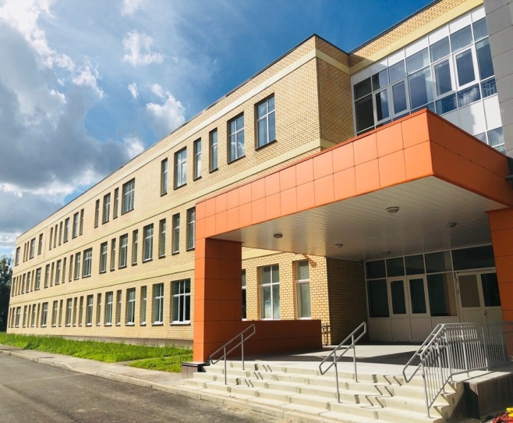
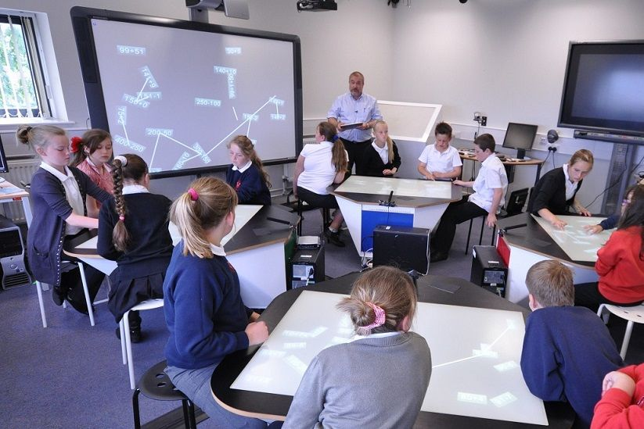
Проект « Школьная инициатива» ( ПШИ)
ПШИ – выделение денежных средств на реализацию проектов, направленных на развитие школьной инфраструктуры образовательных организаций
более 22 образовательных организаций
более 6000 обучающихся
6

Slide 7


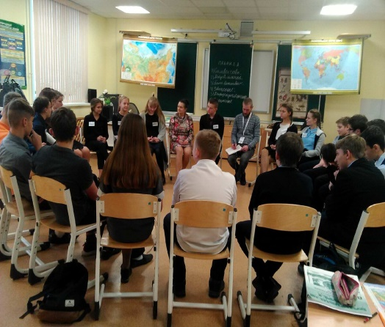

ОСНОВНАЯ ИДЕЯ
вовлечения обучающихся 8-11 классов образовательных организаций в решение социально-значимых мероприятий, путем конкурсного отбора и реализации инициатив предложенных обучающимися.
Выбор приоритета
Софинансирование
школьное сообщество
Участие в реализации
________________
Объект ( школа)
Контроль качества
Сохранность
7
Notes:
7

Slide 8




Эффекты внедрения практики ПШИ
рост удовлетворенности участников образовательных отношений качеством предоставления образовательных услуг;
рост взаимного доверия населения, власти и бизнеса, повышение социальной активности населения;
привлечение внебюджетных средств;
повышение уровня финансовой и бюджетной грамотности обучающихся;
формирование ответственной гражданской позиции.
8
Notes:
8

Slide 9


Типология проектов ПШИ
Ревитализация учебных кабинетов, столовых, библиотек
Создание современного образовательного
пространства
Обустройство лаунж зон
Внедрение робототехники
в образовательное пространство
Благоустройство
школьной территории
Прочие
9

Slide 10

Этапы реализации ПШИ
I
«Школа ПШИ»
Февраль, 2021 г.
II
Собрание – отбор проекта и определение степени участия обучающихся
апрель, 2021 г.
III
Подготовка конкурсных заявок
апрель, 2021 г.
IV
КОНКУРС
Май, 2021 г.
V
Приказ Управления образования о распределении
Май, 2021 г.
VI
Заключение МК
Июнь, 2021 г.
VII
Реализация проектов
До 1 сентября, 2021 г.
IIX
Тожественное открытие, освещение в СМИ
Сентябрь, 2021 г.
IX
Подведение итогов
Октябрь – декабрь, 2021 г.
10

Slide 11

Критерии конкурсного отбора проектов
от 1 до 10 баллов
Креативная составляющая (оригинальность, новизна)
Актуальность
Вовлеченность
Проработанность (наличие краткого сметного расчета; эскизов; оценок востребованности на основе опросов мнения; обоснование социальных и экономических эффектов от реализации проекта)
Качество презентации (визуализация и выступление)
11

Slide 12
Состав конкурсной документации для ПШИ
Заявка на участие в конкурсном отборе;
Протокол собрания;
Регистрационный лист;
Фотографии с собрания;
Финансовое обеспечение проекта за счет внебюджетных средств :
Гарантийные письма от руководителей образовательных организаций;
Локальная смета (сметный расчет)»;
Документы, подтверждающие использование СМИ (статья, сайт);
  - до проведения собрания
  после проведения собрания
Иные документы;
12

Slide 13
ВЫШНЕВОЛОЦКИЙ ГОРОДСКОЙ ОКРУГ
СПАСИБО ЗА ВНИМАНИЕ!!!
Notes:
13

